Slide 1
Числительные Калачинска

Slide 2
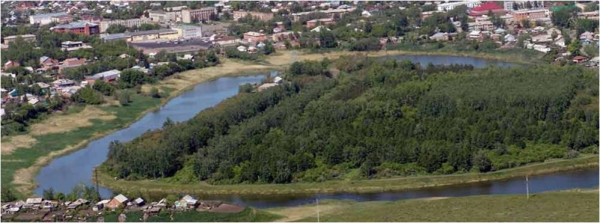
1998-в городе Калачинске замечено
Самое большое количество населения-
26000

Slide 3
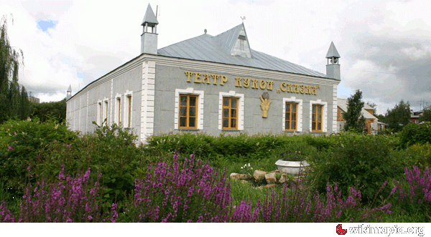
29 апреля 2008 года в районном Доме культуры прошла IV ежегодная
форум-выставка деловых кругов г. Омска и районов Омской области

Slide 4
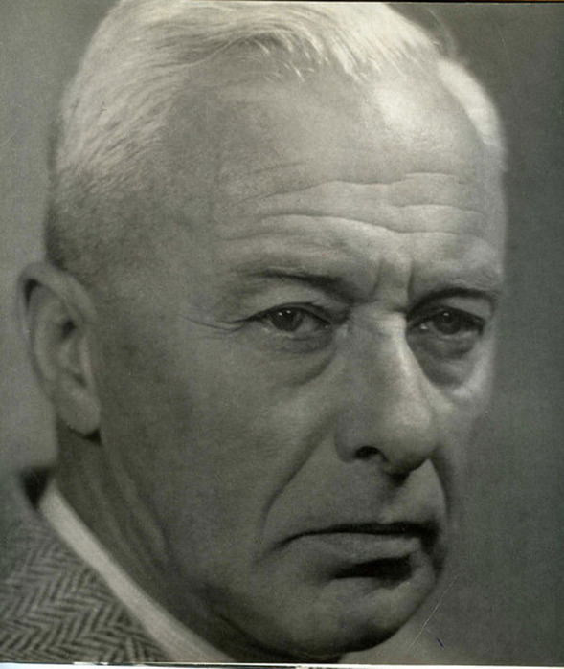
Кинорежиссёр Роман Кармен в 1960-м году снял о Калачинске
двадцатиминутный документальный фильм, прошедший во всех
кинотеатрах Омской области и в Москве.

Slide 5
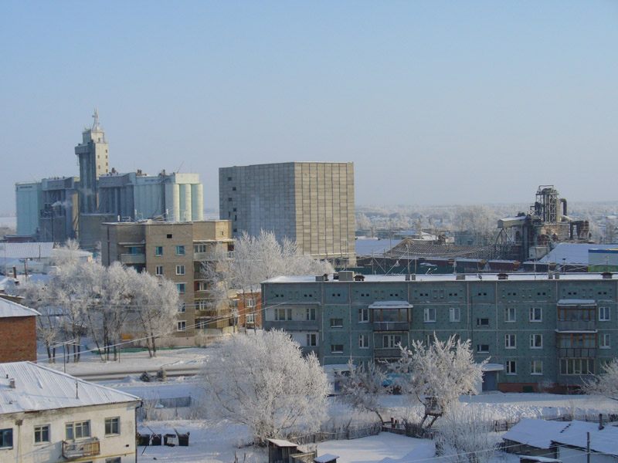
В1966 построены: мост через Омь, здание Дома Советов,
производственный корпус мехзавода
И многое другое…

Slide 6
ВЫПОЛНИЛИ
ЛЕКАРЕВ НИКИТА,
ТРУШИН СЕРГЕЙ

